Slide 1














































МОДЕЛЬ
РАЗВИТИЯ ОБСТАНОВКИ В СООТВЕТСТВИИ С ПРОГНОЗОМ
НА ТЕРРИТОРИИ КРАСНОДАРСКОГО КРАЯ
Notes:
1

Slide 2


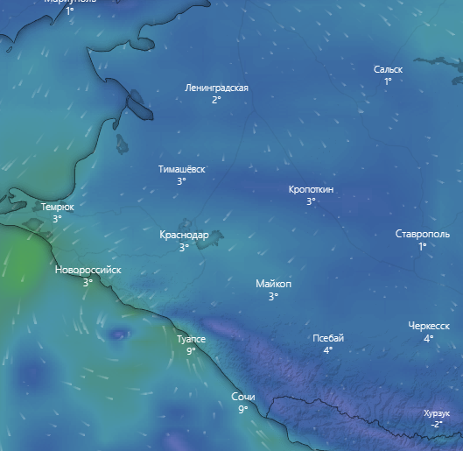

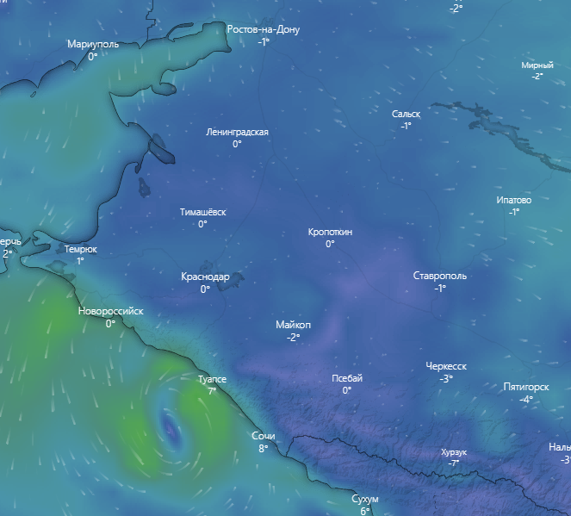

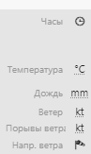
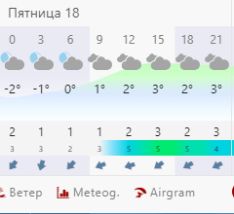
ИНФОРМАЦИОННЫЕ МАТЕРИАЛЫ ПО ПОРЫВАМ ВЕТРА
НА ТЕРРИТОРИИ КРАСНОДАРСКОГО КРАЯ
(с использованием информационных ресурсов Ventusky, Windy)
Порывы ветра, м/с
18.12.2020
Прогноз порывов ветра 06.00 18.12.2020
С, 3м/с
Ейский район
0℃
0
7
50%
6357/19
50 362/497 806
Ленинградский район
2℃
1
5
50%
С, 6м/с
6357/19
Приморско-Ахтарский район
50 362/497 806
1℃
0
7
50%
6357/19
При наихудшем сценарии в зону отключения попадают:
50 362/497 806
С 2м/с
44 муниципальных образований
1740 населенных пунктов
1 215 462 дома,
5 620 688 чел.;
6 153 СЗО;
1 165 автомобильных мостов.
Темрюкский район
Выселковский район
2℃
3℃
0
7
50%
2℃
0
7
50%
6357/19
6357/19
50 362/497 806
ГО Краснодар
50 362/497 806
СВ 3м/с
С, 9 м/с
3℃
0
7
50%
6357/19
Условные обозначения
ГО Новороссийск
50 362/497 806
50%
- износ электроэнергетических систем
3℃
0
9
50%
- протяженность ЛЭП/ТП (шт.)
6357/19
СВ, 8м/с
3℃
321/20
- кол-во домов /населения
50 362/497 806
19/330
СВ 2 м/с
0
- количество осадков, мм
Туапсинский район
17
- порывы ветра, м/с
9℃
1
7
50%
4℃
- скорость ветра в диапазоне 0–9 м/с
6357/19
- скорость ветра в диапазоне 10–14 м/с
50 362/497 806
СВ, 2 м/с
- скорость ветра в диапазоне 15–17 м/с
ГО Сочи
- скорость ветра в диапазоне 18-25 м/с
9℃
1
8
50%
- скорость ветра свыше 25 м/с
6357/19
СВ, 10 м/с
- скорость ветра
50 362/497 806
- направление ветра

Slide 3
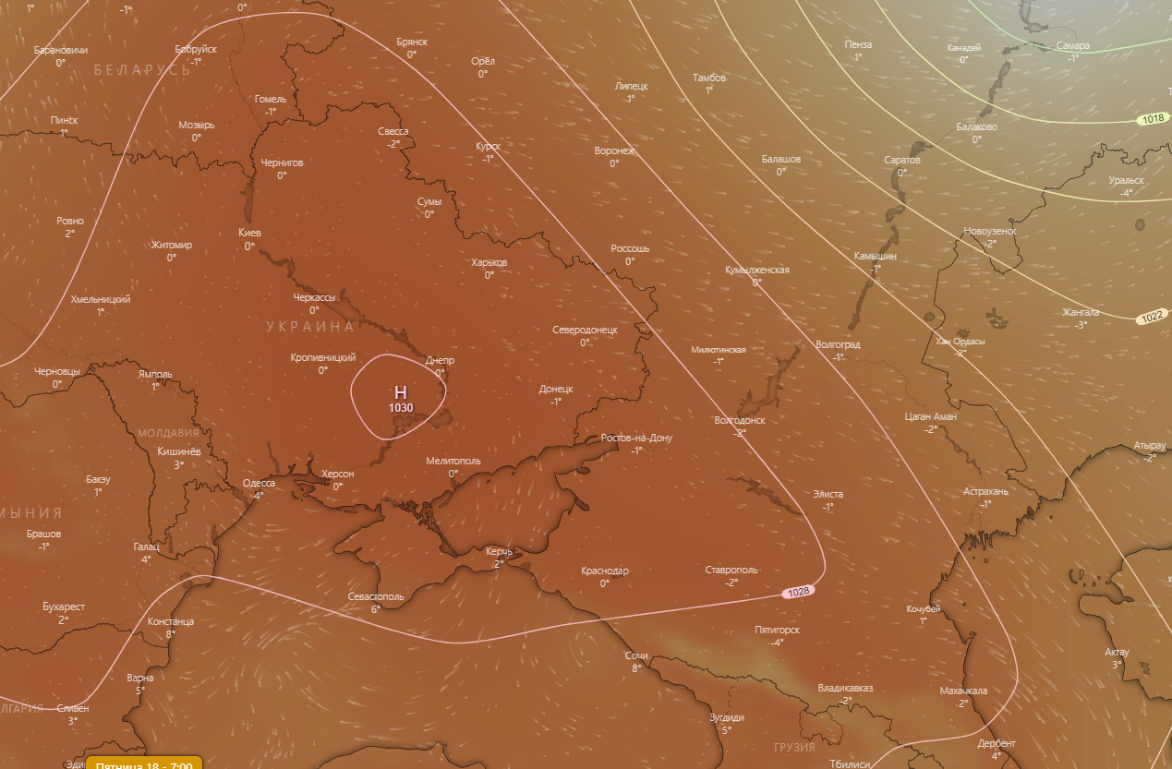
ИНФОРМАЦИОННЫЕ МАТЕРИАЛЫ ПО МЕТЕООБСТАНОВКЕ
НА ТЕРРИТОРИИ КРАСНОДАРСКОГО КРАЯ
(использовались данные, представленные в информационном ресурсе погоды Windy)
Область низкого давления L
Область высокого давления H
Ростов-на-Дону
Казахстан
Область высокого давления H
Астрахань
Краснодар
Черное море
Чрезвычайные ситуации природного характера на территории Краснодарского края не прогнозируются

Slide 4
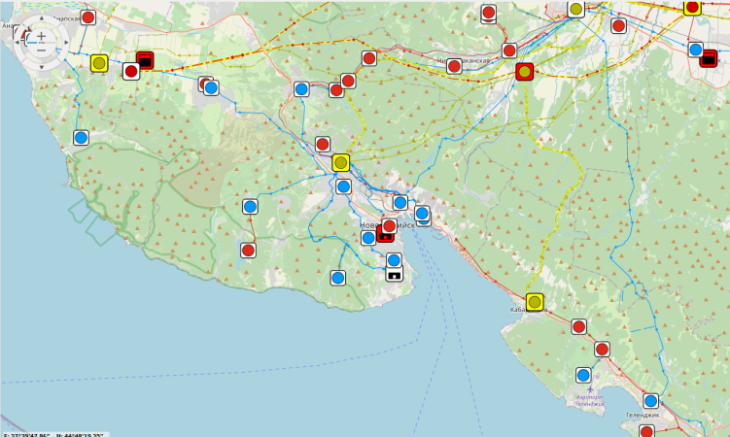
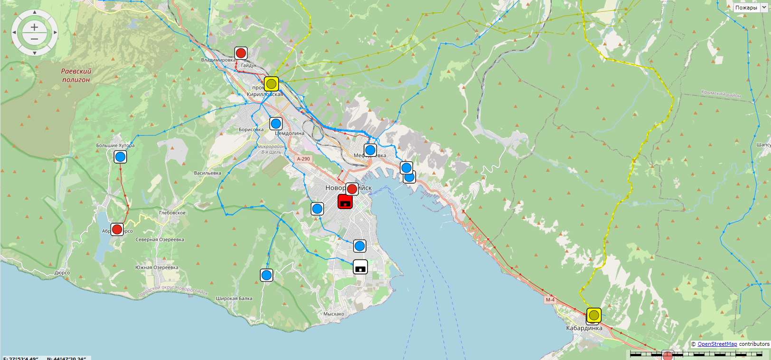
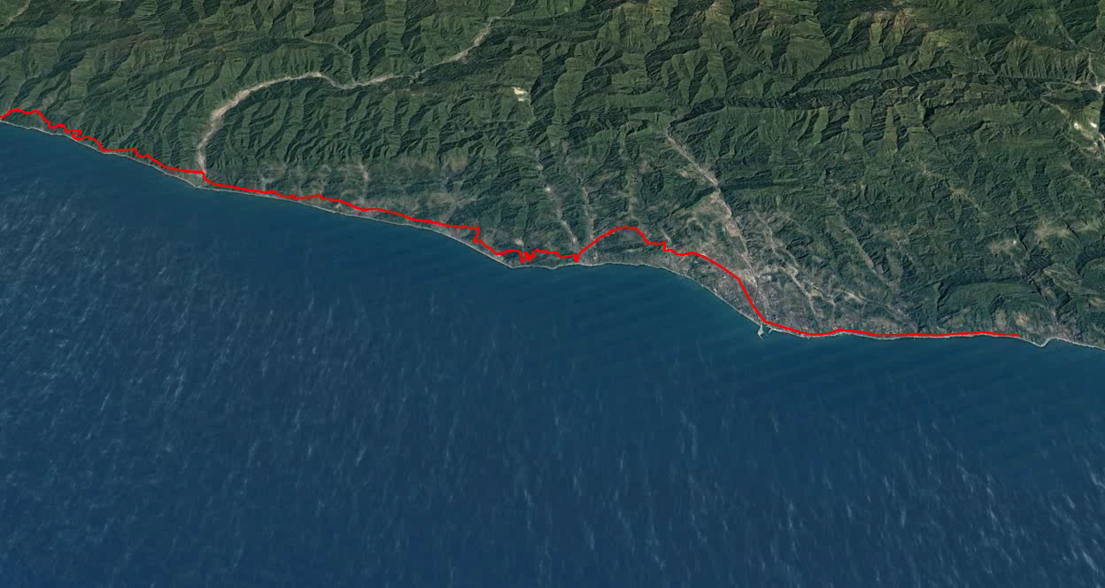
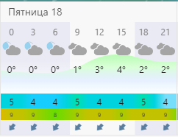
ИНФОРМАЦИОННЫЕ МАТЕРИАЛЫ ПО ПОРЫВАМ ВЕТРА
НА ТЕРРИТОРИИ ГО НОВОРОССИЙСК (РИСК НАРУШЕНИЯ ЭЛЕКТРОСНАБЖЕНИЯ)
(с использованием информационных ресурсов Геопортал САЦ Минэнерго, Google Earth)
Трехмерная модель участка
Схема ЛЭП, электростанций и подстанций ГО Новороссийска
А-290
СВ, 9 м/с
Владимировка
Симоновка
Кирилловка
Борисовка
Цемдолина
Большие хутора
Мефодиевка
Васильевка
Новороссийск
110 кВ
220 кВ
Глебовское
Абрау-Дюрсо
Северная Озереевка
Южная Озереевка
СВ, 9 м/с
Условные обозначения
Дюрсо
ТЭЦ
Р-250
- Обозначение автодороги
- Линии электропередач, 35 кВ
По наихудшему сценарию в зону отключения попадают:
По наиболее вероятному сценарию в зону отключения попадают:
- Линии электропередач, 220 кВ
Мысхако
- Линии электропередач, 110 кВ
- СЗО – 12;
- население – 41 104 чел;
- дома – 4 846;
- СЗО – 4;
- население – 13 701 чел;
- дома –1 615.
- Трансформаторные подстанции
- Электростанции

Slide 5
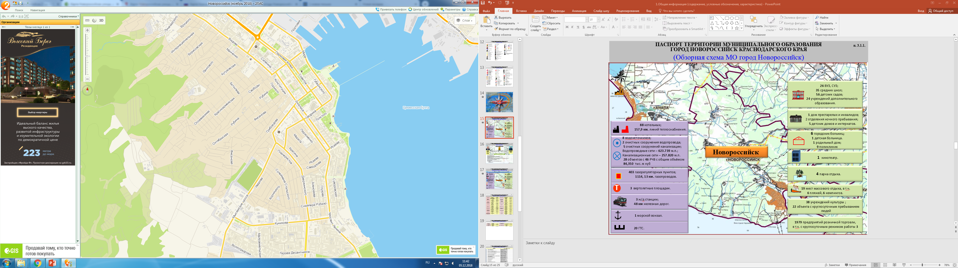
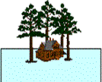
СХЕМА РАСПОЛОЖЕНИЯ СЗО ЦЕНТРАЛЬНОГО РАЙОНА Г. НОВОРОССИЙСКА,
ПОПАДАЮЩИХ В ЗОНУ ОТКЛЮЧЕНИЯ ЭЛЕКТРОЭНЕРГИИ ПРИ НАИХУДШЕМ СЦЕНАРИИ
Резервные передвижные
источники питания
Администрация МО
Городской узел связи
№ п/п | Принадлежность | Кол-во | Мощ-ность, кВт
1 | Администрация МО | 8 | 950
2 | Водоканал | 3 | 18
3 | ОАО «АТЭК» | 21 | 1049,8
4 | ОАО «НЭСК» | 1 | 30
5 | ОАО «Кубаньэнерго» | 3 | 360
 | Итого | 36 | 2407,8
Детский сад №51
Котельная
Морской вокзал
Гарнизонный госпиталь
ВГГ
№1
125
Автовокзал
Детский сад №56
ВК г. Новороссийск
Парк отдыха
Почта
Театр
Администрация ЦР
Пляж Центральный
Детский сад №2
Школа № 21
Стадион Центральный
Котельная
Школа № 22
Городская больница №1
№1
583
Парк отдыха
СВ, 9м/с
T
ГБ
Гимназия №8
Дом престарелых
Гимназия № 2
Гостиница Новороссийск
По наиболее вероятному сценарию в зону отключения попадают:
Котельная №2
- СЗО– 3;
- население – 29 298 чел;
- дома – 2 027.
№3
125
Гор. больница №3
МУП Водоканал
Котельная
ГБ
Кинотеатр Нептун
По наихудшему сценарию в зону отключения попадают:
АО АТЭК
- СЗО– 11;
- население – 78 896 чел;
- дома – 6 083;
ЗАО ПИНО
Пляж Нептун
Котельная
Notes:
5

Slide 6
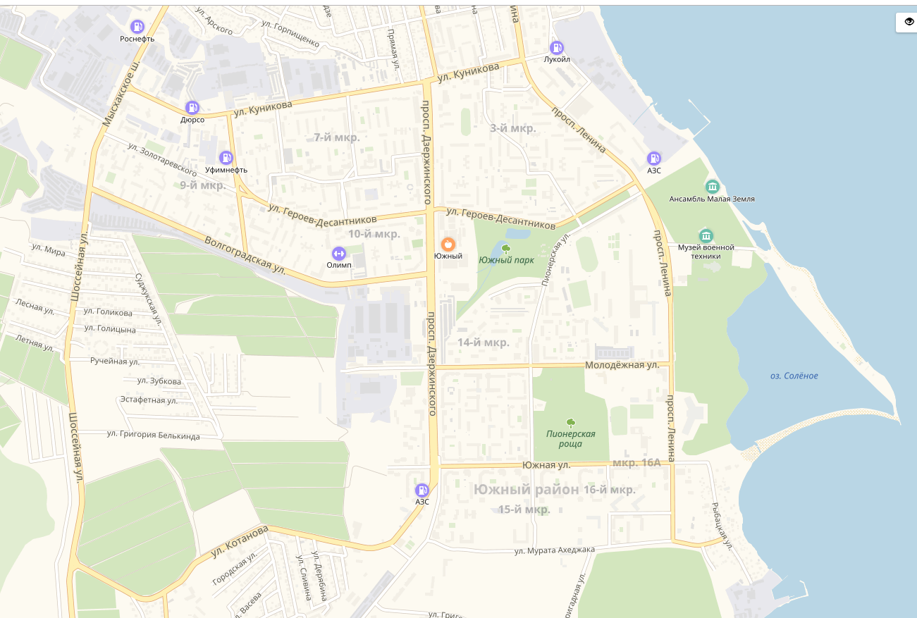
СХЕМА РАСПОЛОЖЕНИЯ СЗО ЮЖНОГО РАЙОНА Г. НОВОРОССИЙСКА,
ПОПАДАЮЩИХ В ЗОНУ ОТКЛЮЧЕНИЯ ЭЛЕКТРОЭНЕРГИИ ПРИ НАИХУДШЕМ СЦЕНАРИИ
п. 3.1.1.
Поликлиника №5
АЗС Дюрсо
Детский сад №63
АЗС
50
Котельная №1
АЗС Лукойл
Яхтклуб
АЗС
50
Школа №19
Почта
Школа № 12
Школа № 10
АЗС Уфимнефть
АЗС
50
Гимназия №1
АЗС
50
АЗС Уфимнефть
Школа №33
Администрация ЮР
Котельная №2
Детский сад №7
Пляж Коса
Котельная №2
Детский сад №80
МСКЦ
СВ, 9 м/с
Школа № 6
Морской университет
Администрация морских Черноморских портов
Котельная №2
Дворец творчества
Резервные передвижные
источники питания
АЗС «ЛУКОЙЛ»
Котельная №2
№ п/п | Принадлежность | Кол-во | Мощ-ность, кВт
1 | Администрация МО | 8 | 950
2 | Водоканал | 3 | 18
3 | ОАО «АТЭК» | 21 | 1049,8
4 | ОАО «НЭСК» | 1 | 30
5 | ОАО «Кубаньэнерго» | 3 | 360
 | Итого | 36 | 2407,8
Пляж Алексино
АЗС
50
По наихудшему сценарию в зону отключения попадают:
По наиболее вероятному сценарию в зону отключения попадают:
- СЗО– 9;
- население – 69 048 чел.
- дома – 271.
- СЗО– 3;
- население – 23 016 чел.
- дома –131.
Notes:
6

Slide 7
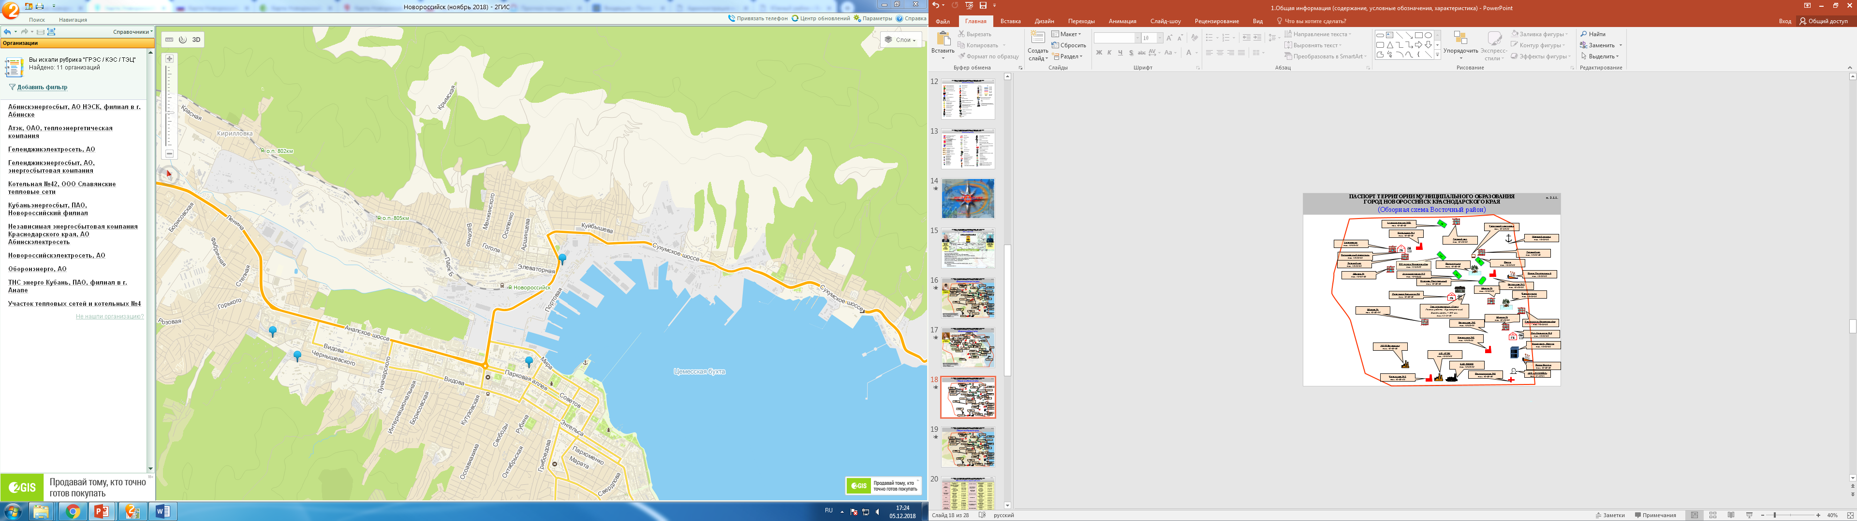
СХЕМА РАСПОЛОЖЕНИЯ СЗО ВОСТОЧНОГО РАЙОНА Г. НОВОРОССИЙСКА,
ПОПАДАЮЩИХ В ЗОНУ ОТКЛЮЧЕНИЯ ЭЛЕКТРОЭНЕРГИИ ПРИ НАИХУДШЕМ СЦЕНАРИИ
п. 3.1.1.
Резервные передвижные
источники питания
По наиболее вероятному сценарию в зону отключения попадают:
№ п/п | Принадлежность | Кол-во | Мощ-ность, кВт
1 | Администрация МО | 8 | 950
2 | Водоканал | 3 | 18
3 | ОАО «АТЭК» | 21 | 1049,8
4 | ОАО «НЭСК» | 1 | 30
5 | ОАО «Кубаньэнерго» | 3 | 360
 | Итого | 36 | 2407,8
- СЗО– 4;
- население – 13 701 чел;
- дома –1 615.
По наихудшему сценарию в зону отключения попадают:
Школа №18
СЗО– 12;
население – 41 104 чел;
- дома – 4 846.
Школа №17
МУП Водоканал
Котельная №2
Цемзавод Пролетарий
Котельная №2
Детский сад №20
АЗС
50
Школа №32
Цемзавод Октябрь
АЗС «Роснефть
Почта
17
Школа №18
БМ
№1
125
АЗС «ЛУКОЙЛ»
Ж/Д больница
ЖДБ
№1
125
Поликлиника №3
Линейный отдел полиции
Школа №15
Администрация ВР
Школа №16
АЗС
50
Ж/Д вокзал
ПТС
№3
125
Котельная №1
ООО НМТ
Котельная №2
Стационар №23
АЗС
50
АО ИПП
Морской торговый порт
АЗС «Роснефть»
Больница Моряков
СВ, 9 м/с
Терминал ЧТН
Notes:
7

Slide 8
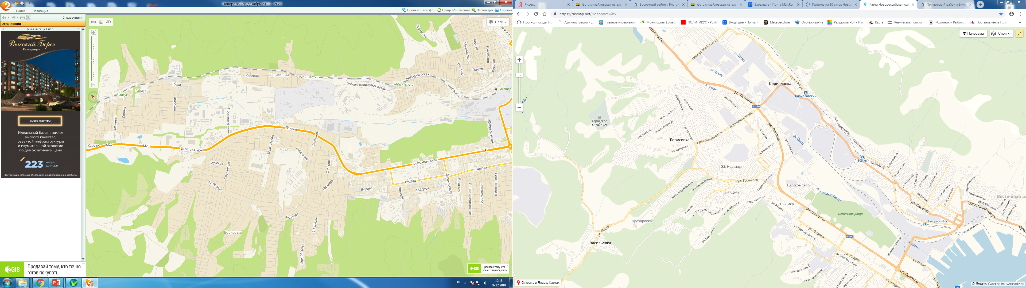
СХЕМА РАСПОЛОЖЕНИЯ СЗО ПРИМОРМКОГО РАЙОНА Г. НОВОРОССИЙСКА,
ПОПАДАЮЩИХ В ЗОНУ ОТКЛЮЧЕНИЯ ЭЛЕКТРОЭНЕРГИИ ПРИ НАИХУДШЕМ СЦЕНАРИИ
п. 3.1.1.
По наиболее вероятному сценарию в зону отключения попадают:
- СЗО – 5;
- население – 23 826 чел;
- дома –1 986.
По наихудшему сценарию в зону отключения попадают:
- СЗО– 14;
- население – 71 479 чел;
- дома – 5 959.
УССТ 4
УВД Новороссийска
Котельная
Администрация ПР
Стадион Строитель
Почта
Поликлиника №4
Администрация НР
Детский сад
Котельная
Котельная
Школа №28
Котельная
АЗС
50
Гостинница Бригантина
Птицефабрика
АЗС «ЛУКОЙЛ»
Резервные передвижные
источники питания
Котельная
Школа № 40
№ п/п | Принадлежность | Кол-во | Мощ-ность, кВт
1 | Администрация МО | 8 | 950
2 | Водоканал | 3 | 18
3 | ОАО «АТЭК» | 21 | 1049,8
4 | ОАО «НЭСК» | 1 | 30
5 | ОАО «Кубаньэнерго» | 3 | 360
 | Итого | 36 | 2407,8
ВГ
№3
125
Военный госпиталь
Гимназия №4
СВ, 9 м/с
Notes:
8

Slide 9
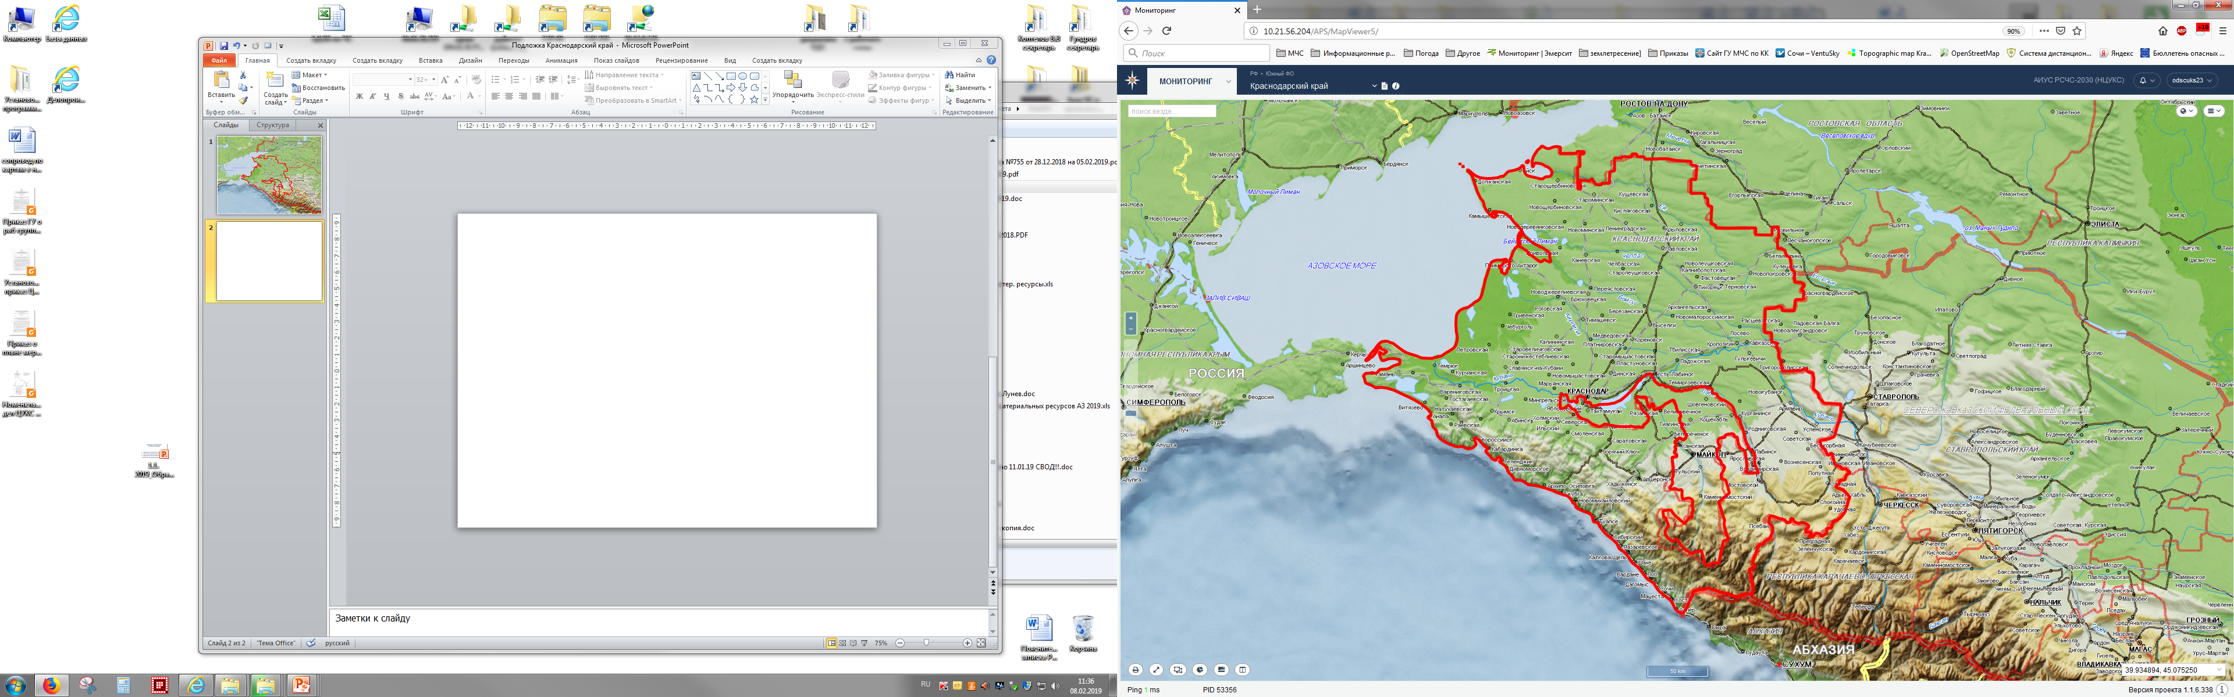

ПРОВЕДЕНИЕ РАСЧЕТОВ ДЛЯ ОРГАНИЗАЦИИ НОРМАЛЬНЫХ УСЛОВИЙ
ЖИЗНЕДЕЯТЕЛЬНОСТИ НАСЕЛЕНИЯ
(с использованием програмно-расчетных комплексов)
В результате сильного ветра с порывами прогнозируется возникновение чрезвычайных ситуаций (происшествий) связанных с нарушением условий жизнедеятельности населения, повреждением (обрывом) ЛЭП и линий связи, нарушениями в системе ЖКХ.
РАСЧЕТ
времени охлаждения помещения в жилых домах
Вычислим время охлаждения внутренней поверхности наружного угла для углового помещения жилого здания от исходного значения +22°С до +12°С при отключении отопления.
РАСЧЕТ
потребности питьевой воды
Вычислим норму водообеспечения человека в сутки при малой физической активности (с энергозатратами до 5,0-105 Дж/ч (120 ккал/ч)) для различных видов водопотребления и режимов водообеспечения.
Вывод: понижение температуры в жилых домах до +12°С. прогнозируется к через (8,5 суток).
Вывод: для организации трехразового подвоза воды (одна автоцистерна будет подвозить воду 3 раза в день по 4 000 л) необходимо привлечь 7 автоцистерн водоизмещением 4 000 л для обеспечения питьевой водой и 14 автоцистерн для обеспечения водой для приготовления пищи и умывания.
Условные обозначения
Р-250
- Обозначение автодороги
- Линии электропередач, 35 кВ
- Линии электропередач, 220 кВ
- Линии электропередач, 110 кВ
- Трансформаторные подстанции
- Электростанции

